Slide 1
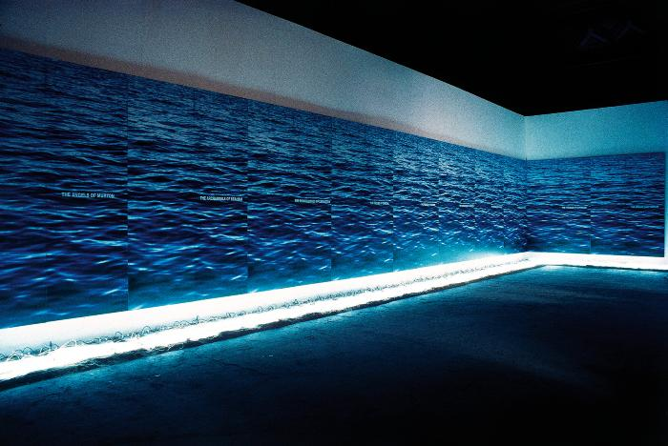
The Debatable Lands (GD-O-0122)
Diez frases impresas en serigrafía con tinta blanca ultra cubriente y tipografía Arial bold mayúsculas rectas, sobre una imagen fragmentaria de mar previamente impresa sobre veinte pliegos de papel de 220 cm de alto, pegados en placas de foam. GD.

